Slide 1
MOJ ZAVIČAJ
Izradila: marta dorić. 3. I
100. Dan škole

Slide 2
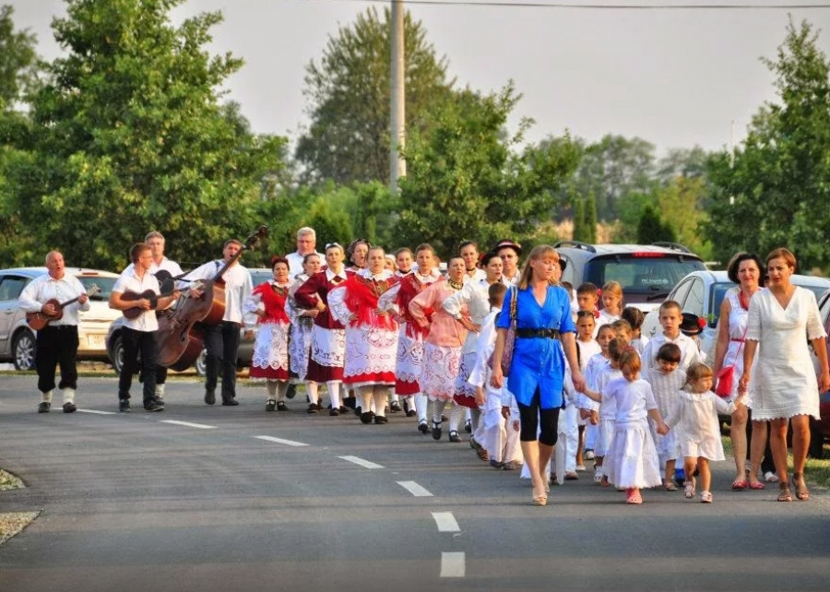
Izgled Ivanovaca
IVANOVCI se nalaze u nizinskom zavičaju
Njega obilježavaju nizine, rijeke Drava, Sava, Dunav, Vučica
Ljeta su vruća, a zime hladne
Na zemljovidu je prikazan zelenom bojom

Slide 3
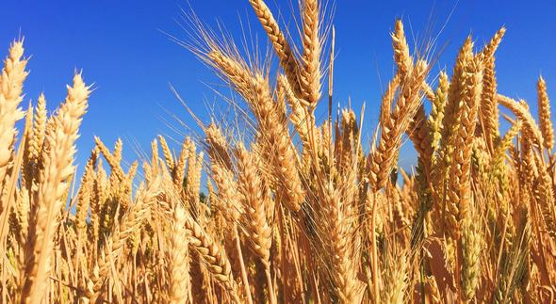
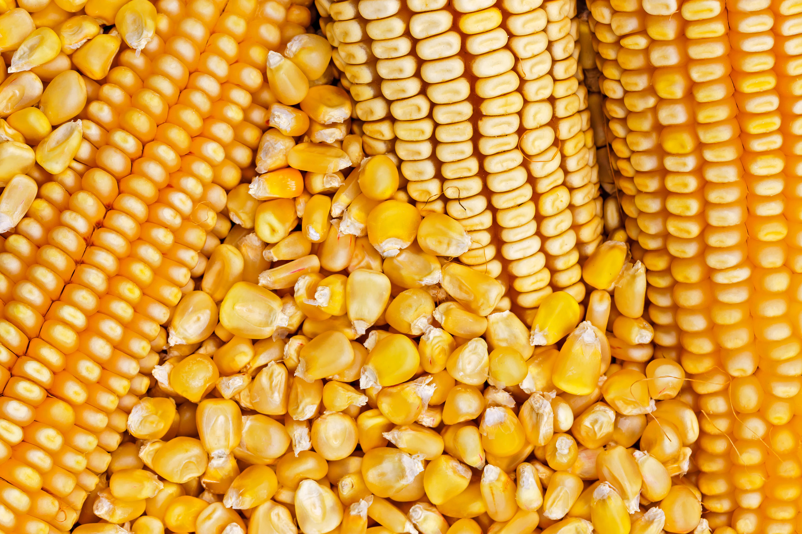
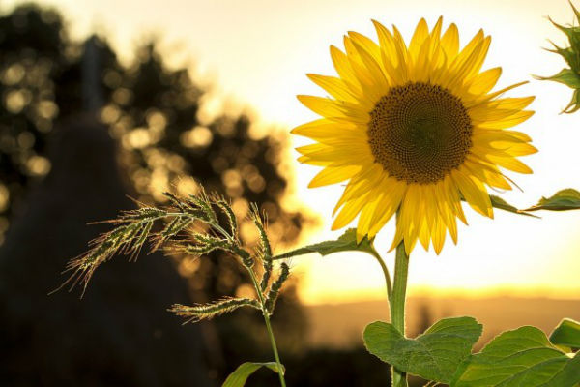
BILJKE NIZINSKOG ZAVIČAJA
Pšenica
Kukuruz
Suncokret

Slide 4
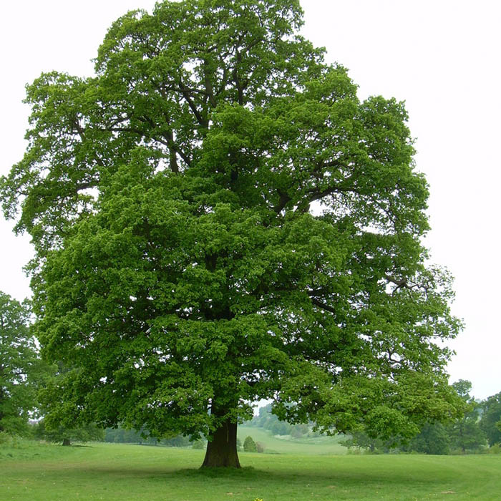
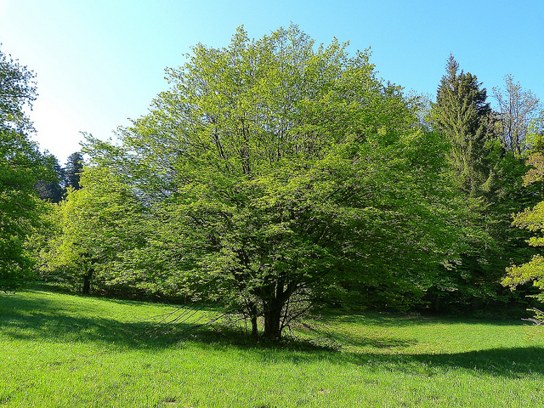
Vrsta drveća u nizinskom zavičaju
Hrast
Grab

Slide 5
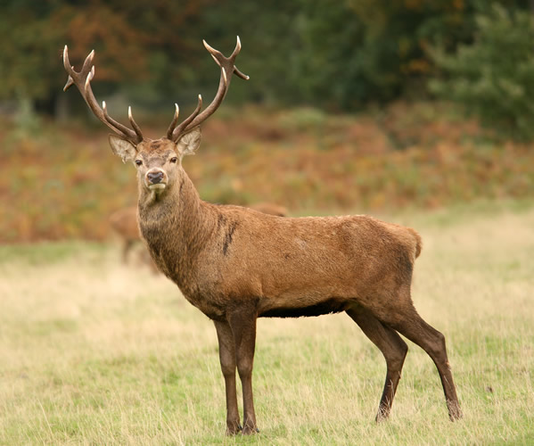
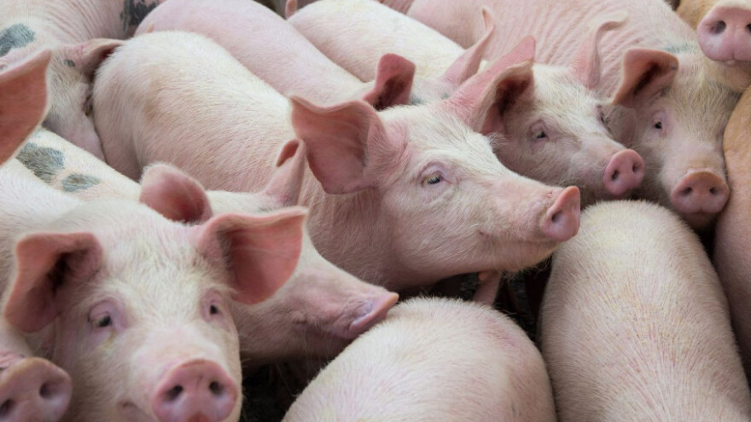
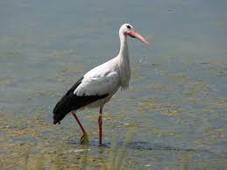
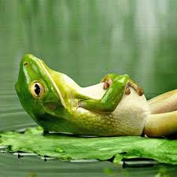
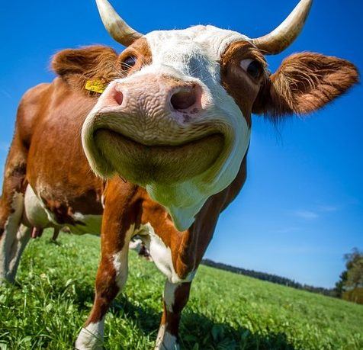
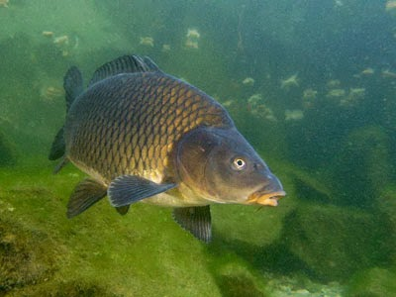
Životinje nizinskog zavičaja
Jelen
Roda
Žaba
Šaran
Svinje
Krave

Slide 6
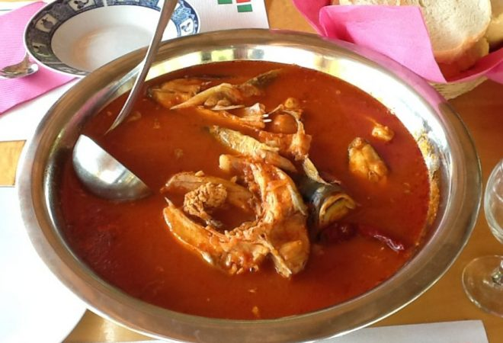
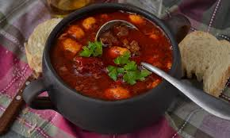
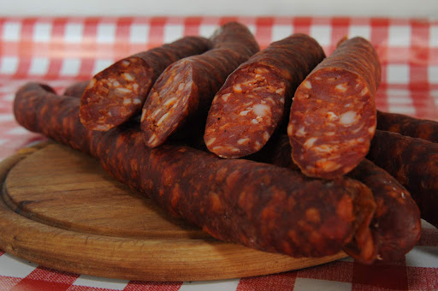
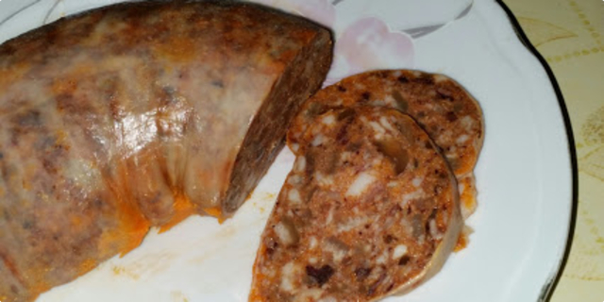
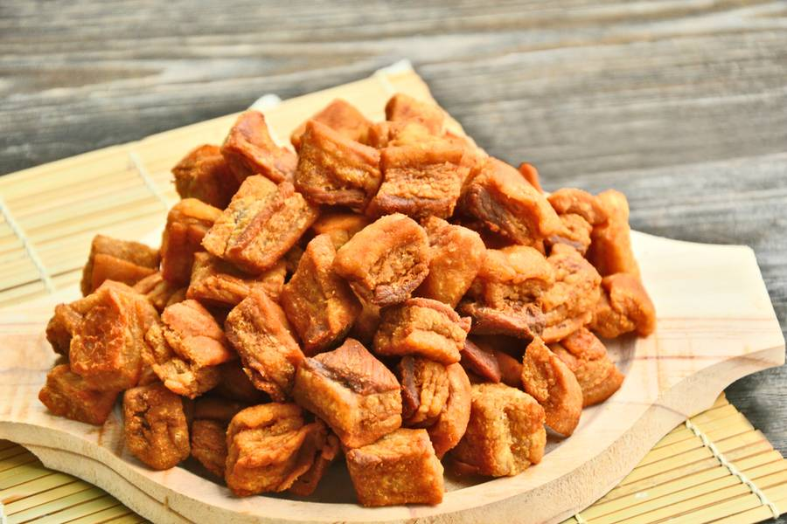
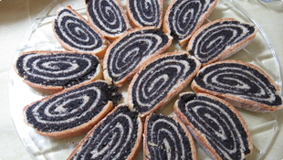
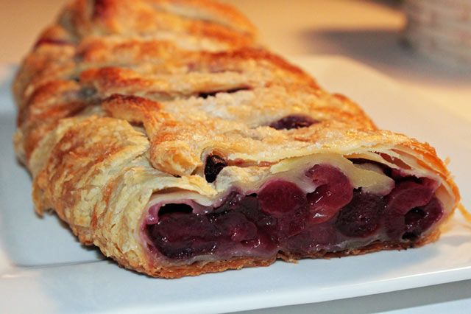
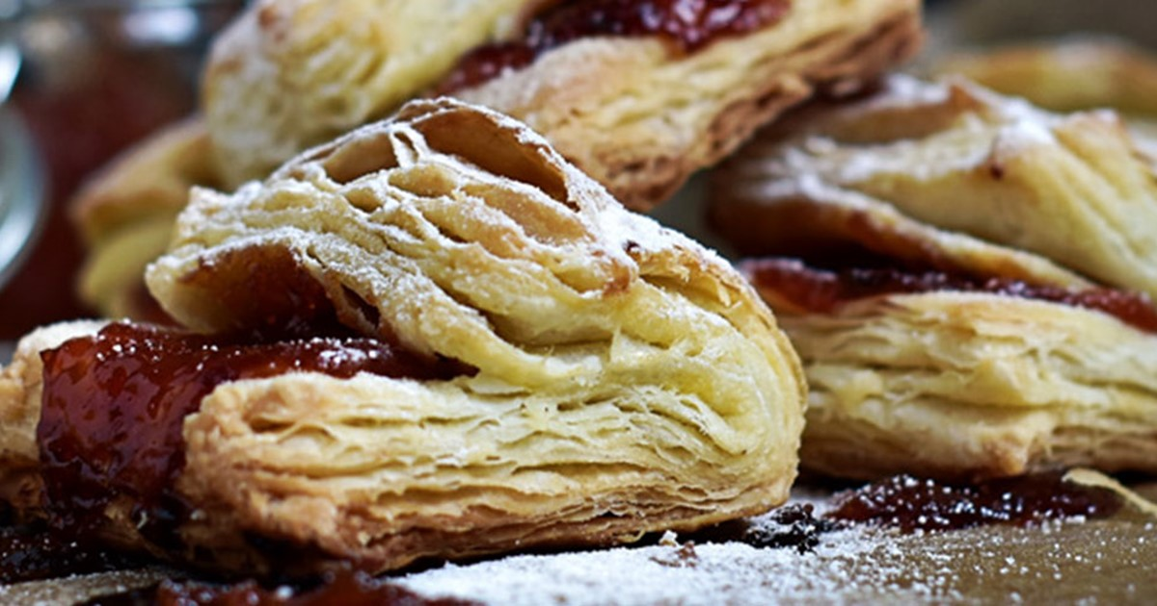
hrana nizinskog zavičaja
Fiš
Čobanac
Suhomesnati proizvodi – kobasice, čvarci, krvavice
Kolači: gužvare, štrudle, salenjaci

Slide 7
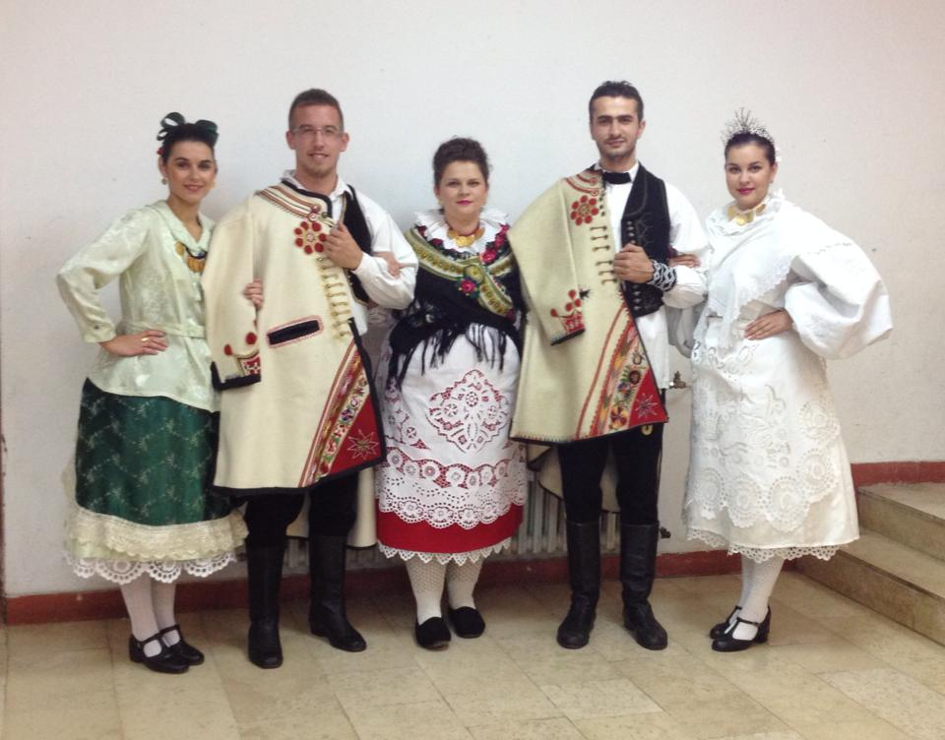
Narodna nošnja mog zavičaja
MUŠKA NOŠNJA ŽENSKA NOŠNJA
Košulja - Oplećak
Hlače - Podsuknje
Prsluk - Suknja
Šešir - Pregača
Čizme - Čarape, Marama
Trobojnica - Cipele
Surija - Dukati

Slide 8
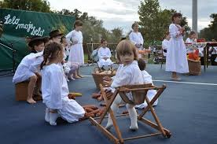
Hvala na pažnji ☺
Ej Ivanovci, Zelčin, Marjančaci,
                Ta tri sela Šokadija Bela !

